Slide 1
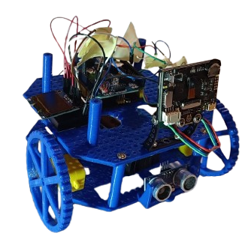
Marcadores Visuais
Cores e/ou Formas
AI Challenger
AzoresBot 2025

Slide 2
Quadrado Vermelho
Marcador ID 1
ID 1
ID 1
ID 1
ID 1
ID 1
ID 1

Slide 3
Quadrados
Marcador ID 1
ID 1.1
ID 1.2
ID 1.3
ID 1.4
ID 1.5
ID 1.6

Slide 4
Triângulo Verde
Marcador ID 2
ID 2
ID 2
ID 2
ID 2
ID 2
ID 2

Slide 5
Triângulos
Marcador ID 2
ID 2.1
ID 2.2
ID 2.3
ID 2.4
ID 2.5
ID 2.6

Slide 6
Circulo Azul
Marcador ID 3
ID 3
ID 3
ID 3
ID 3
ID 3
ID 3

Slide 7
Círculos
Marcador ID 3
ID 3.1
ID 3.2
ID 3.3
ID 3.4
ID 3.5
ID 3.6

Slide 8
Pentágono Amarelo
Marcador ID 4
ID 4
ID 4
ID 4
ID 4
ID 4
ID 4

Slide 9
Pentágonos
Marcador ID 4
ID 4.1
ID 4.2
ID 4.3
ID 4.4
ID 4.5
ID 4.6

Slide 10
Cruz Magenta
Marcador ID 5
ID 5
ID 5
ID 5
ID 5
ID 5
ID 5

Slide 11
Cruzes
Marcador ID 5
ID 5.1
ID 5.2
ID 5.3
ID 5.4
ID 5.5
ID 5.6

Slide 12
Hexágono Ciano
Marcador ID 6
ID 6
ID 6
ID 6
ID 6
ID 6
ID 6

Slide 13
Hexágonos
Marcador ID 6
ID 6.1
ID 6.2
ID 6.3
ID 6.4
ID 6.5
ID 6.6

Slide 14
Estrela Dourada
Marcador ID 7
ID 7
ID 7
ID 7
ID 7
ID 7
ID 7

Slide 15
Estrelas
Marcador ID 7
ID 7.1
ID 7.2
ID 7.3
ID 7.4
ID 7.5
ID 7.6

